Slide 1
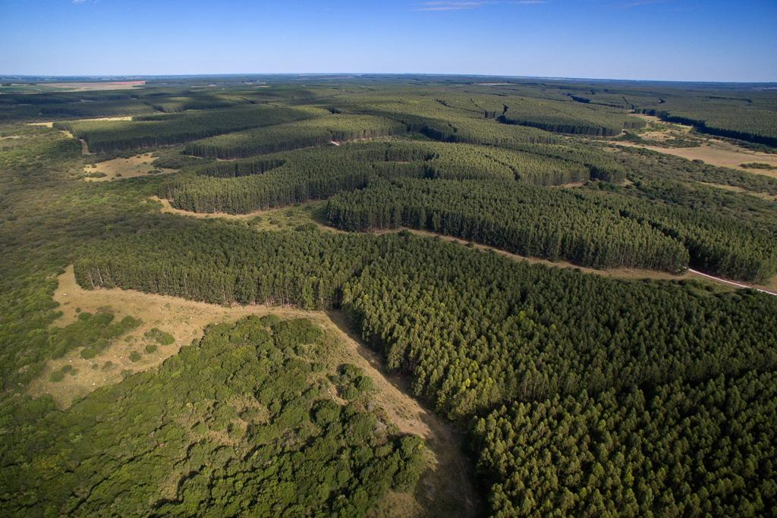
POLÍTICA Y LEGISLACIÓN FORESTAL 2024

Slide 2
01.
03.
ABARCATIVA
COHERENTE
02.
04.
ALINEADA
ALCANCE
Politica ambiental
Debe ser y contribuir a la realización de las políticas generales, tanto de desarrollo nacional como LOCAL (departamental)
con las políticas que otras autoridades públicas han promulgado, por ejemplo, en materia de protección ambiental, cambio climático, agricultura, industria y comercio.
con los compromisos de manejo forestal sostenible-gestión de recursos naturales (O RELACIONADOS) internacionales adquiridos por el país.
A todos los recursos forestales del país

Slide 3
Vinculación con otras políticas
Importancia de vincular las políticas forestales con las políticas nacionales en ambos sentidos y aumentar el reconocimiento de la sociedad del valor y los beneficios de los bosques y de la ordenación forestal sostenible

Slide 4
Vinculación con otras políticas
Componentes específicos de políticas coordinadas bilateralmente pasan a formar parte integrante de la política forestal, por ejemplo, las decisiones en materia de ganadería, agroforestería, ordenación de cuencas hidrográficas, protección de la biodiversidad, producción de biomasa con fines energéticos, suministro de madera industrial, ecoturismo, deforestación y degradación forestal.
No obstante, con mucha frecuencia los encargados de la formulación y la aplicación de estas amplias políticas no colaboran ni comunican entre sí.

Slide 5
02.
POLÍTICA AMBIENTAL MARCO GENERAL

Slide 6
POLÍTICA AMBIENTAL- URUGUAY
CONSTITUCIÓN DE LA REPÚBLICA
Artículo 47 (parcial)
La protección del medio ambiente es de interés general. Las personas deberán abstenerse de cualquier acto que cause depredación, destrucción o contaminación graves al medio ambiente. La ley reglamentará esta disposición y podrá prever sanciones para los transgresores.
…
La redacción de este artículo fue dada por la Reforma Constitucional, aprobada por plebiscito de fecha 8 de diciembre de 1996.

Slide 7
POLÍTICA AMBIENTAL- URUGUAY
MINISTERIO DE AMBIENTE
OBJETIVO: La instrumentación de la Política Nacional en materia medioambiental y la formulación, ejecución, supervisión y monitoreo de los planes para la protección del Medio Ambiente
https://www.gub.uy/ministerio-ambiente/
Organigrama del Ministerio

Slide 8
POLÍTICA AMBIENTAL
SE CREA EL MINISTERIO DE AMBIENTE : artículo 291 de la Ley N° 19.889, de 9 de julio de 2020, cómo Secretaría de Estado con competencias exclusivamente en materias ambientales.
Ejercer la competencia atribuida por la ley a la Dirección Nacional de Medio Ambiente (DINAMA) y a la Dirección Nacional de Aguas (DINAGUA), y las competencias en materia ambiental, de desarrollo sostenible, cambio climático, preservación, conservación y uso de los recursos naturales y ordenamiento ambiental, que las leyes le hayan atribuido al MVOTMA. Tendrá competencia en general sobre toda la materia ambiental prevista en el artículo 47 de la Constitución de la República
Se suprime la Secretaría Nacional de Ambiente, Agua y Cambio Climático. Se crean Direcciones para Cambio Climático, para servicios ecosistémicos.
La Administración Nacional de las Obras Sanitarias del Estado (OSE) y el Instituto Uruguayo de Meteorología (INUMET) se comunicarán con el Poder Ejecutivo a través del Ministerio de Ambiente. (apoyo en la gestión de los recursos hídricos y programas referidos a cambio climático)

Slide 9
POLÍTICA AMBIENTAL
Primera Ley de Medio Ambiente- Determinación de los impactos ambientales y Evaluación:
LEY 16.466 de 1994, que declara de interés nacional la defensa del medio ambiente ante cualquier tipo de degradación, destrucción o contaminación y la prevención de impactos ambientales negativos, o en su caso la recomposición del medio dañado por la actividad humana.
LEY 17283 DE 2000 (LEY PROTECCIÓN DEL MEDIO AMBIENTE)
Declaración detallada de aspectos del ambiente declarados de interés general.
Concepto Desarrollo Sostenible
Principios de Política Ambiental (Concepto “País Natural”)
Coordinación exclusiva gestión ambiental MVOTMA
Educación Ambiental
Gestión de Emisiones
Cambio Climático
Gestión de efluentes
Gestión de residuos
Manejo de productos químicos.

Slide 10
POLÍTICA AMBIENTAL (Caso Forestal)- Evolución Normativa
Decreto 435/994 - Evaluación Impacto Ambiental. Decreto reglamentario de la Ley 16466 - 1994
Reglamento de Evaluación de Impacto Ambiental y Autorizaciones Ambientales.
Art. 2- item 26 – Forestaciones de más de 100 has cuando no sean declaradas Bosque Rendimiento por la D.G.F.

Slide 11
POLÍTICA AMBIENTAL (Caso Forestal)- Evolución Normativa
Decreto 349/005- Actualmente vigente- VARIAS ACTIVIDADES
Reglamento de Evaluación de Impacto Ambiental y Autorizaciones Ambientales. Deroga el 435/994. Regula las actividades que requieren Autorización Ambiental Previa (AAP).
Regula Fase primaria - Fase industrial - Comercial. También al Estado.
PROYECTOS QUE REQUIEREN AUTORIZACIÓN AMBIENTAL PREVIA (AAP)
Art. 2- item 30- Nuevas plantaciones forestales de más de 100 has en un establecimiento o unidad de producción. (Ya no aclara el tipo de bosque!!!)
Decreto 405/21- Regulación plantaciones forestales < 100 has y Reforestaciones anteriores al Decreto 349/005.
CREA:
REGISTRO plantaciones 40 <= 100 has. Tanto plantaciones nuevas como reforestaciones Vigencia marzo 2022. Art 16.
Autorizaciones Ambientales Especiales (AAE) para reforestación de plantaciones anteriores a noviembre 2005. (A partir de enero 2023- Art 16)

Slide 12
POLÍTICA AMBIENTAL (Caso Forestal) REGLAMENTACIONES
Reglamentación interna S/N 2009. Guía Solicitud Autorización Ambiental Previa SAAP- 2009
Resolución MVOTMA 1355/016: Aprobación Guía “PAUTAS PARA LA GESTION AMBIENTAL FORESTAL”
Reglamentación interna S/N: Pautas o criterios de evaluación proyectos forestales 2017/2022
CRITERIOS PARA LA CLASIFICACIÓN DE PROYECTOS FORESTALES
DO-EIA 20 _Aplicacion_de_Criterios_en_Clasificaciony_AAP_Forestales
Resolución 255/2022- Criterios actuales de evaluación.
IT-EIA-009-00 Registro ambiental de plantaciones forestales

Slide 13
03.
POLÍTICA AMBIENTAL Ordenamiento Territorial

Slide 14
Ley de Ordenamiento Territorial
LEY Nro. 18.308: de fecha 18 de junio del 2008 establece el marco regulador general para el ordenamiento territorial y desarrollo sostenible en el territorio nacional
Competencia del Gobierno Departamental:
la categorización del suelo ,
establecer y aplicar regulaciones territoriales sobre usos , fraccionamientos, urbanización , edificación, demolición , conservación , protección del suelo y Policía territorial.
Se elaboran
DIRECTRICES DEPARTAMENTALES ORDENAMIENTO TERRITORIAL (instrumentos de ordenamiento)
DIRECTRICES NACIONALES y REGIONALES ORDENAMIENTO TERRITORIAL

Slide 15
04.
POLÍTICA AMBIENTAL – Gestion de RRNN AGUA

Slide 16
POLÍTICA AMBIENTAL- AGUA
Promulgación de la LEY Nº 18.610 – 2009, en la cual quedaron establecidos los principios rectores de la actual Política Nacional de Aguas.
implementar el instrumento de la planificación en la gestión integrada y sustentable de los recursos hídricos, por cuenca hidrográfica y por acuífero
Se crea la figura del Consejo Nacional de Agua, Ambiente y Territorio, en el ámbito del MVOTMA.
Se constituyen los Consejos Regionales de Recursos Hídricos, en el ámbito del MVOTMA.
Se habilita la formación de comisiones de cuencas y de acuíferos para dar sustentabilidad a la gestión local de los recursos naturales y administrar los potenciales conflictos por su uso.
Notes:
Agregar decreto de aguas.

Slide 17
POLÍTICA AMBIENTAL- AGUA
Promulgación de la LEY Nº 18.610 – 2009, en la cual quedaron establecidos los principios rectores de la actual Política Nacional de Aguas.
Decreto 368/018 referente a caudales ambientales.
Decreto 366/018 referente al riego con destino agrario
Decreto 298/018 Planificación de la Cuenca del Río Negro.
Decreto Ley 14.859/979 Aprobación del Código de Aguas.
Decreto 123/999 Código De Aguas. Reglamentación del Articulo 4 de la Ley 14.859. Sanciones e Infracciones.
Ley N° 17.142 de fecha 18/08/1999 Interpretaciones al Código de Aguas.
Notes:
Agregar decreto de aguas.

Slide 18
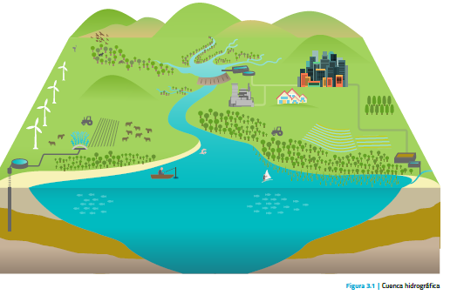
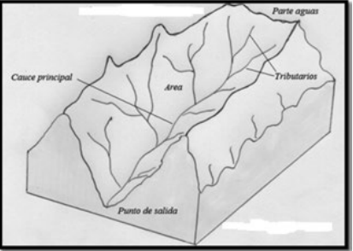
¿Que es una cuenca?
Según (Harbaugh, 1972) la cuenca hidrográfica es un área definida topográficamente, drenada por un curso de agua o un sistema conectado de cursos de agua, que dispone de una salida simple para que todo el caudal efluente sea descargado.
Plan Nacional de Aguas - Una cuenca hidrográfica es una zona de la superficie terrestre, delimitada por la línea divisoria de agua, en donde las gotas de lluvia que caen sobre ella tienden a ser drenadas hacia un mismo punto de salida

Slide 19
POLÍTICA AMBIENTAL AGUA: CUENCAS HIDROGRÁFICAS
El sistema de codificación se basa en un esquema de subdivisión del territorio por subcuencas a partir de una red básica de drenaje superficial elegida a priori. Cada subdivisión, trazada con criterios de cuenca hidrológica, queda definida en cada nivel por un único curso o tramo de curso de dicha red de drenaje.
Se partió de una subdivisión inicial del territorio en seis cuencas consideradas “principales" (“Nivel 1"): cuatro vertientes naturales (Río Uruguay, Río de la Plata, Océano Atlántico y Laguna Merín) y dos cuencas singulares (Río Negro y Río Santa Lucía).
Cada una de ellas fue subdividida en hasta diez subcuencas (“Nivel 2"). En cada una de estas subcuencas se identificaron a su vez hasta diez cursos o tramos de cursos para definir nuevas subcuencas menores (“Nivel 3").
Nivel máximo subdivisión: Nivel 5.

Slide 20
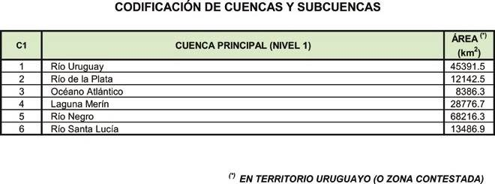

Slide 21
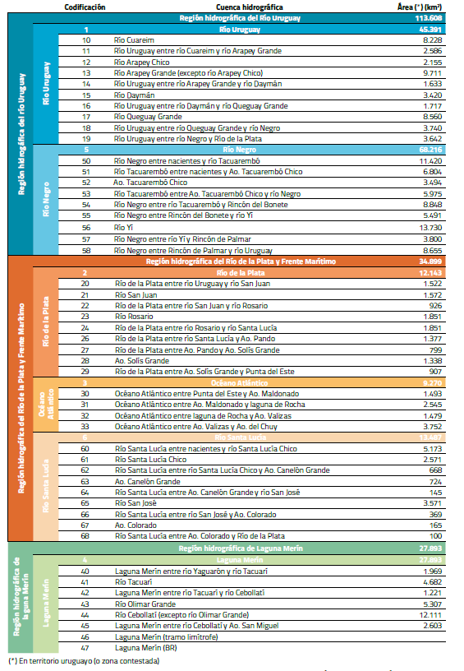
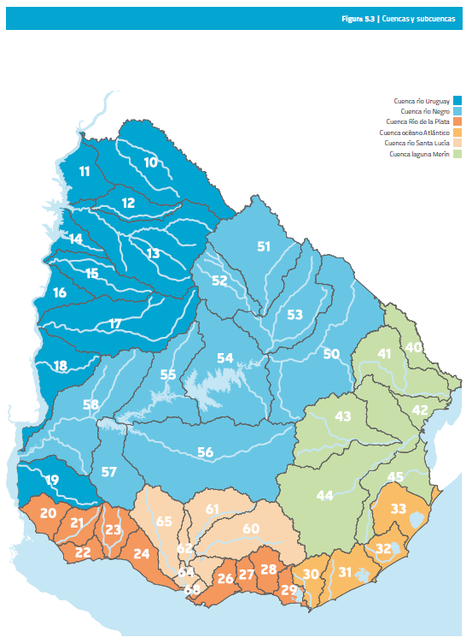

Slide 22
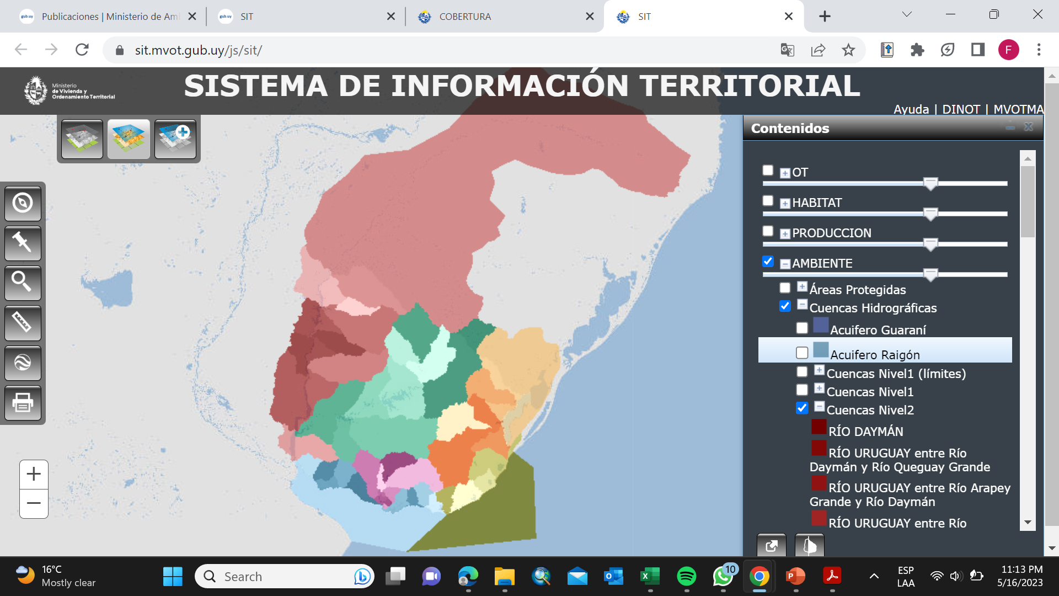
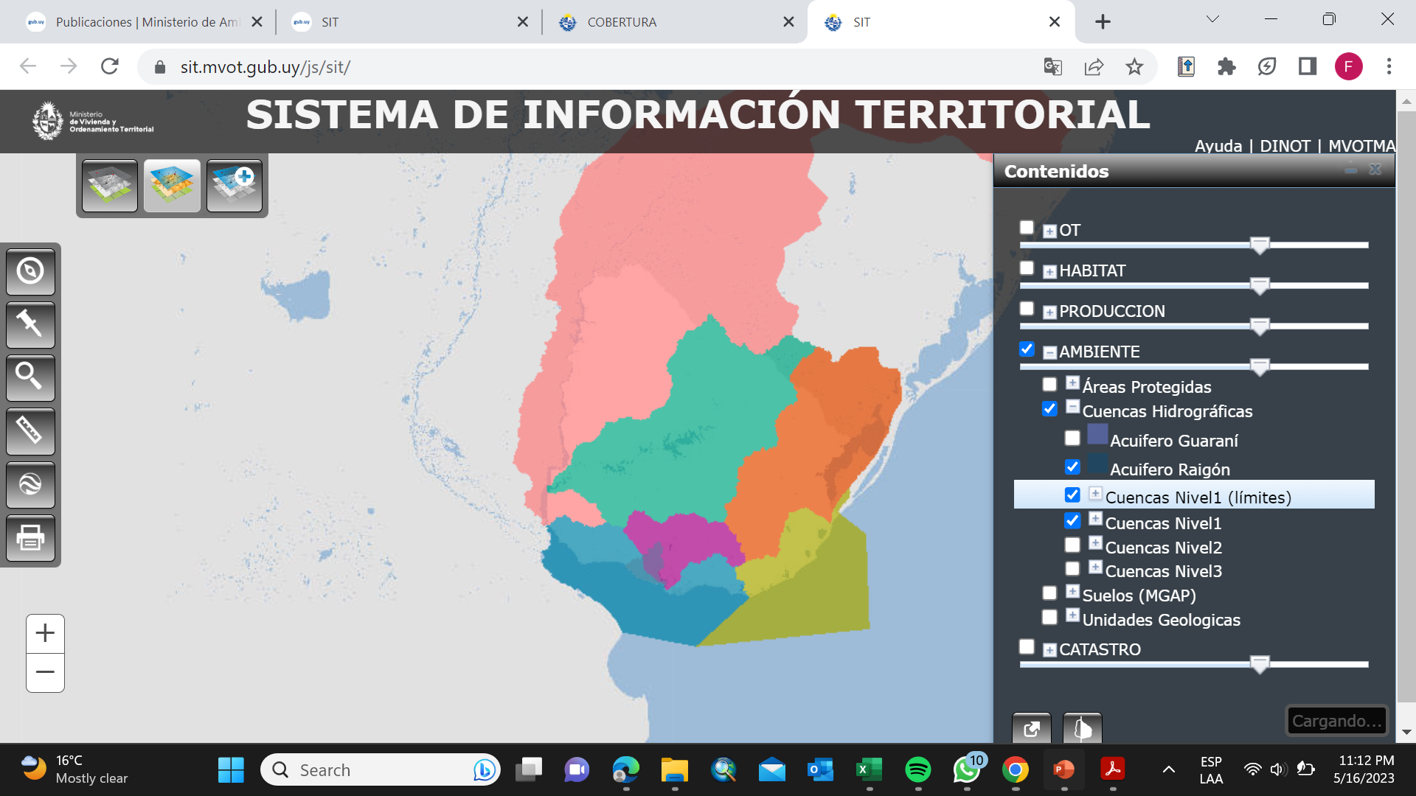
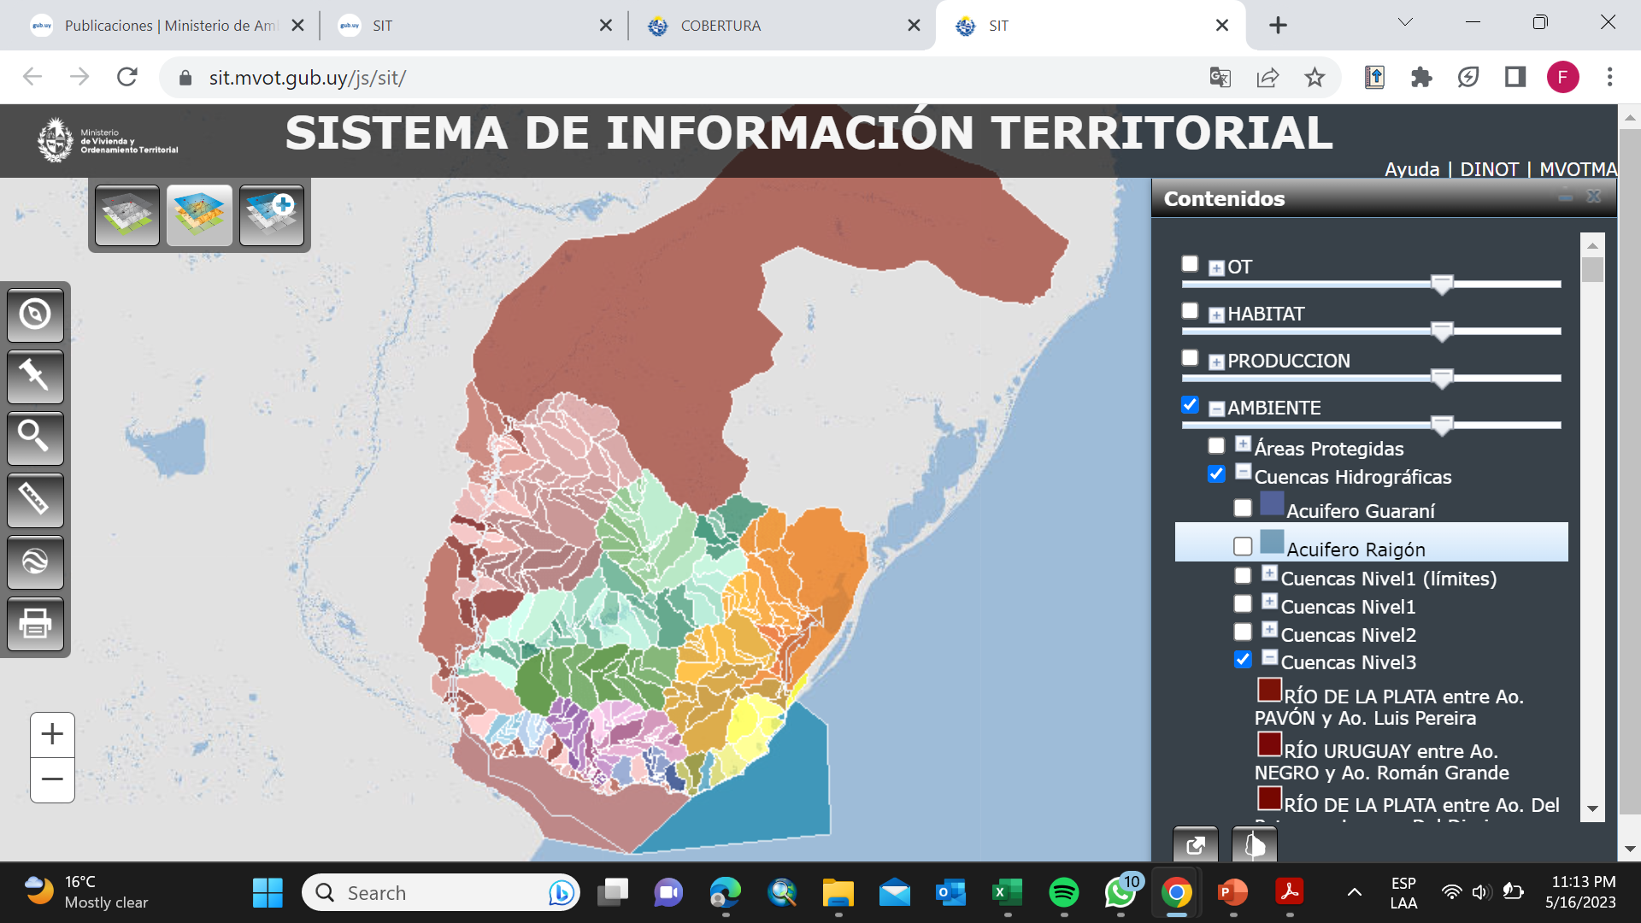
POLÍTICA AMBIENTAL AGUA: CUENCAS
https://sit.mvot.gub.uy/js/sit/ PRODUCCION/FORESTACION 2011 POR MICROCUENCA

Slide 23
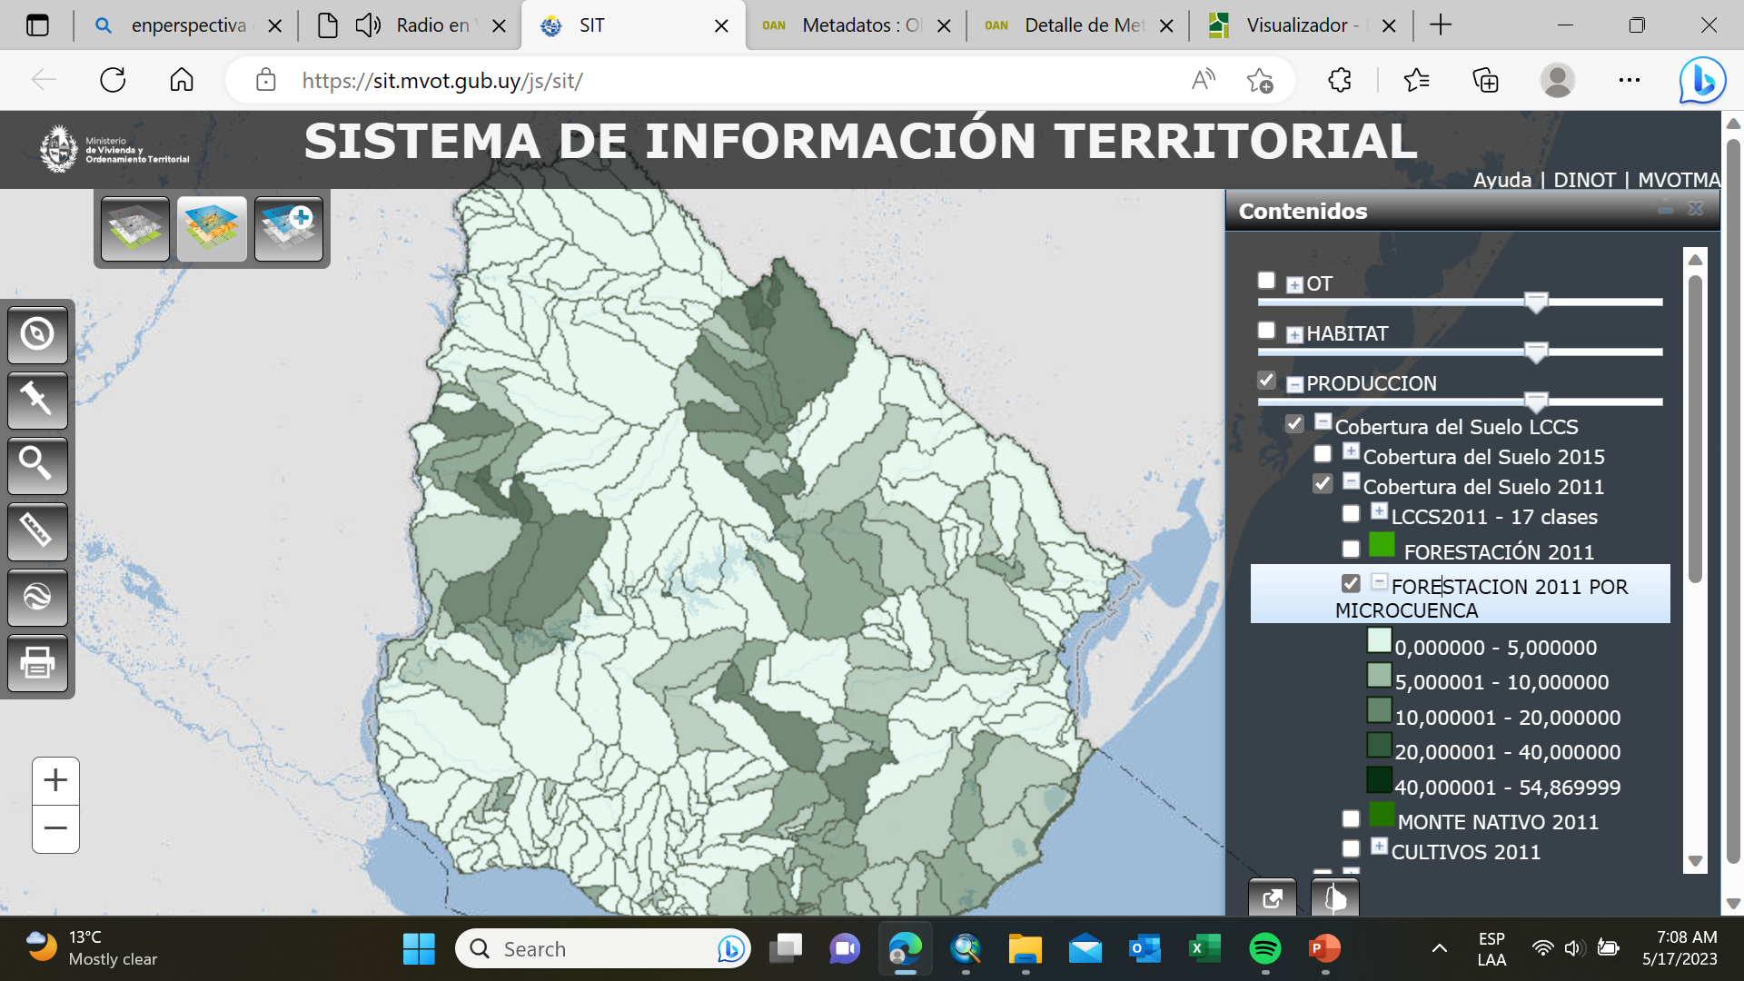
POLÍTICA AMBIENTAL AGUA: CUENCAS- ocupación

Slide 24
POLÍTICA AMBIENTAL AGUA: CUENCAS
Visualizador de datos Ministerio de Ambiente:
https://sit.mvot.gub.uy/js/sit/
Se encuentra dividido el territorio nacional hasta Cuenca Nivel 5.
EN EL CASO DE PROYECTOS FORESTALES :
se debe tener en cuenta cuencas niveles 2, 3 y 5 el grado de ocupación por plantaciones forestales
Cartografía ocupación cuencas
.

Slide 25
04.
POLÍTICA AMBIENTAL SUELOS

Slide 26
POLÍTICA AMBIENTAL- SUELOS
DECRETO LEY 15239 - 1981
Declaración de Interés Nacional Uso y Conservación de los Suelos y de las Aguas Superficiales Destinados a Fines Agropecuarios
DECRETO N° 333/004
Principios Generales y Normas Técnicas Básicas a efectos de lograr el uso racional y sostenible de suelos y aguas y su recuperación.
DECRETO 405/2008
Uso responsable y sostenible de los suelos
LEY Nº 18564 – 2009
Conservación uso y manejo adecuados de los suelos y aguas.
RESOLUCION MGAP 1564 – 2013
Aprobación Manual de Medidas Exigibles para todos los cultivos elaborados por la Dirección General de Recursos Naturales (RENARE), el cual contiene el instructivo a seguir para la elaboración y presentación de los Planes de Uso y Manejo Responsable de Suelos.
Notes:
Agregar docuemento de aptitud de suelos USDA y RENARE – Ver ejemplo Semidetallado de suelos

Slide 27
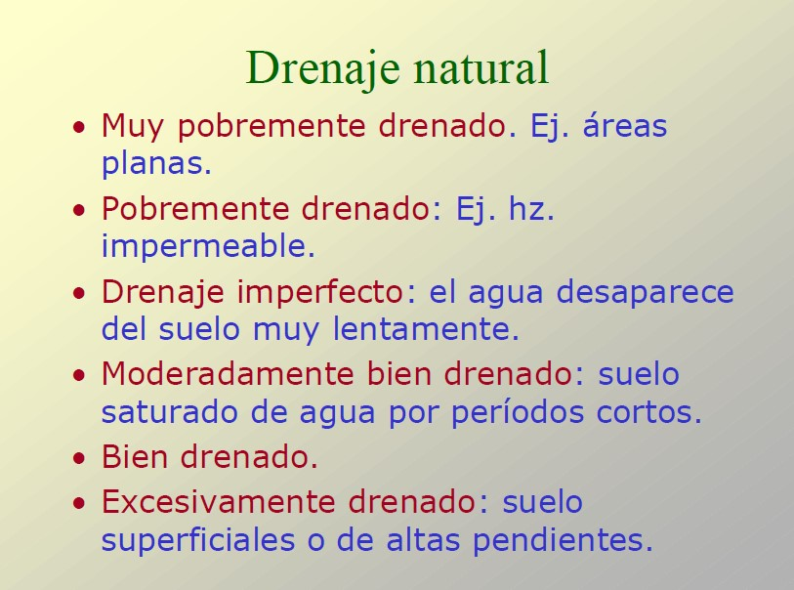
CLASES APTITUD – USDA
POLÍTICA AMBIENTAL- SUELOS

Slide 28
CLASES APTITUD – USDA
POLÍTICA AMBIENTAL- SUELOS

Slide 29
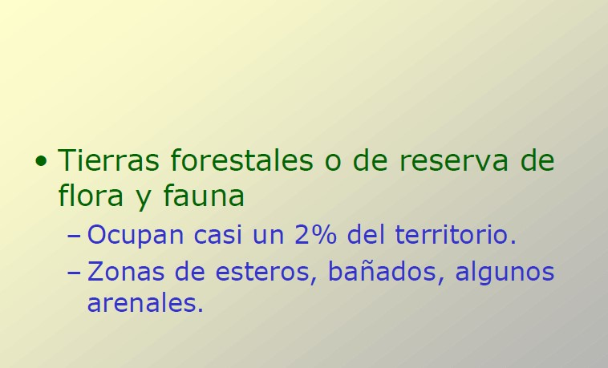
CLASES APTITUD – USDA
POLÍTICA AMBIENTAL- SUELOS

Slide 30
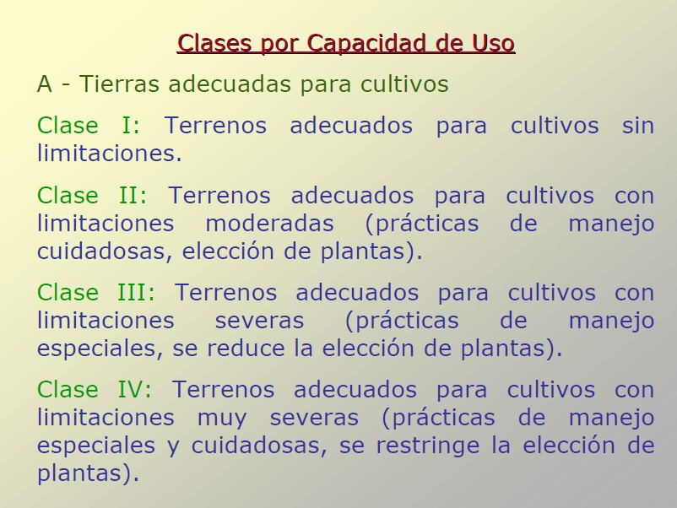
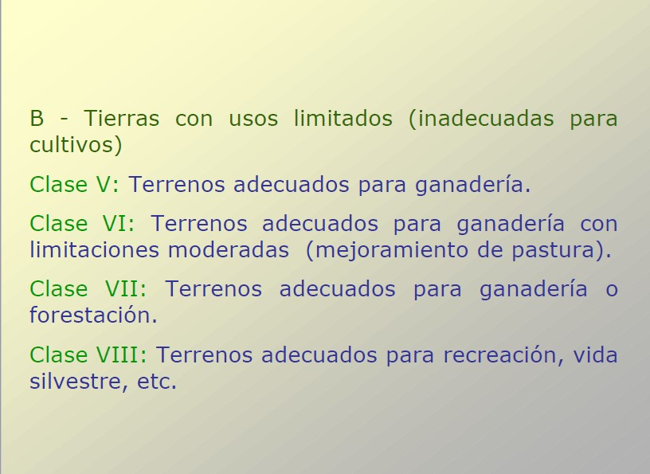
POLÍTICA AMBIENTAL- SUELOS
CLASES APTITUD – USDA
https://descargas.mgap.gub.uy/DGRN/Comunicaciones/clases_de_capacidad_de_uso_del_usda.pdf

Slide 31
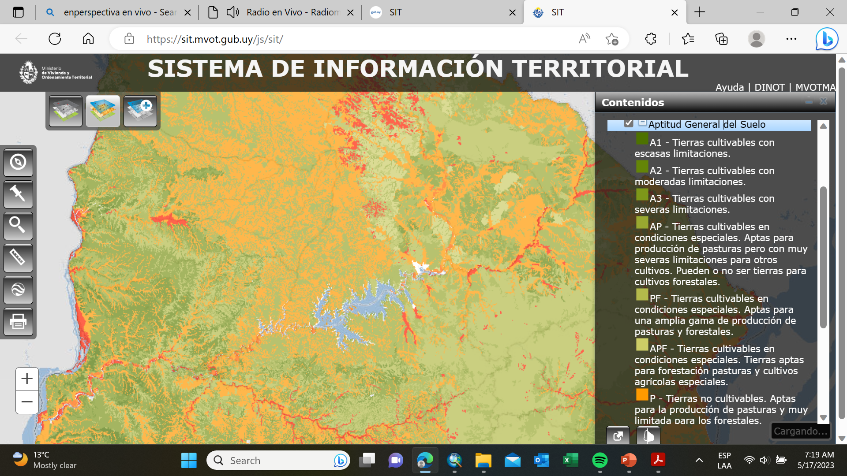
Aptitud de Uso DGRNR - MGAP

Slide 32
04.
POLÍTICA AMBIENTAL FAUNA Y FLORA

Slide 33
POLÍTICA AMBIENTAL
LEY 9.481 - 1935
Ley de Fauna. Otorga competencia al Estado para administrar y regular el uso de la fauna silvestre.
LEY 16.320 - 1992-Artículo 208
Otorga competencias de control y represión de ilícitos contra la fauna en todo el territorio nacional a los funcionarios policiales, aduaneros, de la Prefectura Nacional Naval e inspectivos del Departamento de Fauna de la Dirección General de Recursos Naturales Renovables.
LEY 16.736 - 1996. Artículo 275
Otorga competencia al Ministerio de Ganadería, Agricultura y Pesca para expedir permisos de caza. Artículo 285. Regula las sanciones por infracciones.
Decreto 164/996
Reglamentario de la Ley de Fauna y normas subsiguientes. Es el instrumento normativo básico, que contiene definiciones de “acto de caza”, caza deportiva, caza comercial, caza de control, caza con fines científicos, libre caza. Reglamenta el destino de animales y productos decomisados.
Decreto 104/00
Caza deportiva
Notes:
Presentacion de biodiversidad de DINAMA- sacar niveles de priorizacion

Slide 34
Clasificación de Sitios Priorizados para conservación
https://www.ambiente.gub.uy/especies
Especies_prioritarias_para_la_conservacion_en_Uruguay.pdf

Slide 35
Plan Estratégico del SNAP – objetivos de conservación
Mantener en buen estado de conservación un conjunto de sitios representativos de cada una
de las Eco-regiones de Uruguay
Mantener en buen estado de conservación un conjunto de sitios representativos de cada una de las grandes Unidades de Paisaje del país.
Contribuir a mantener la gama completa de servicios que brindan los ecosistemas de Uruguay en cada una de las grandes cuencas hidrográficas del país, a través de la protección de un conjunto de sitios específicamente identificados para ese fin.
Proteger muestras representativas y en buen estado de conservación de cada uno de los
ecosistemas amenazados de Uruguay.
Contribuir a asegurar la viabilidad de al menos una población de cada una de las especies amenazadas a nivel nacional o global de presencia regular en Uruguay, para las que la protección de sitios constituye una herramienta efectiva de conservación.
Contribuir a minimizar el impacto del cambio climático sobre las especies más vulnerables al mismo, a través de la protección de un conjunto de sitios específicamente identificados para ese fin.

Slide 36
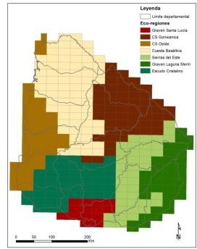
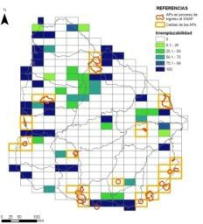
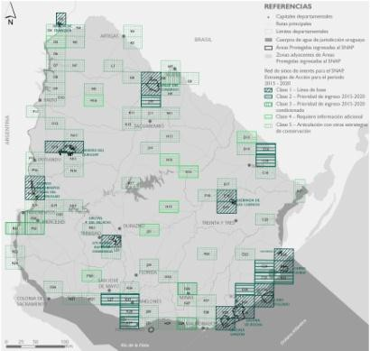
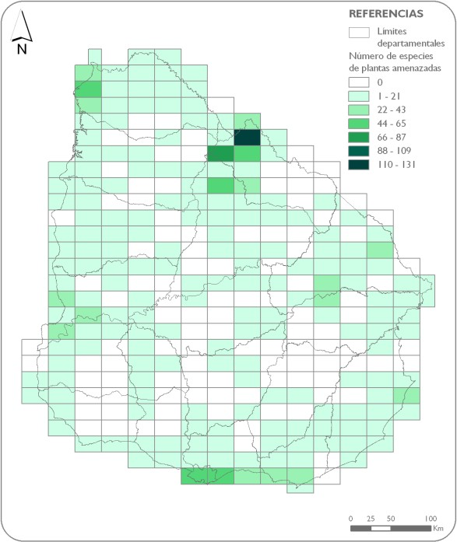
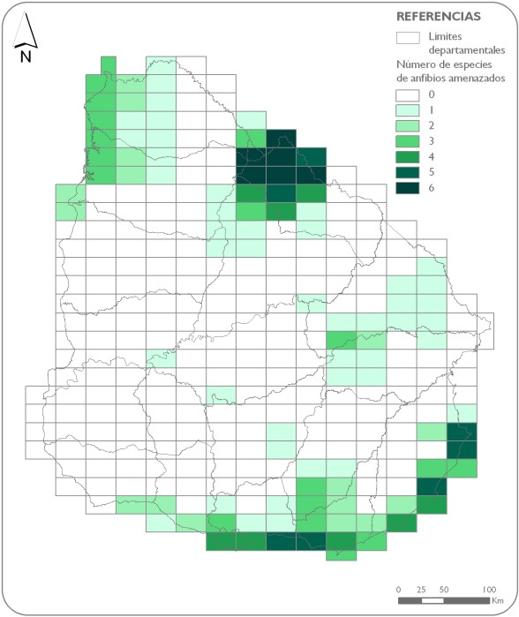
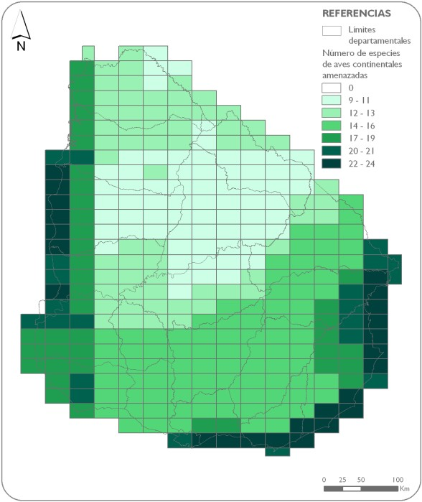
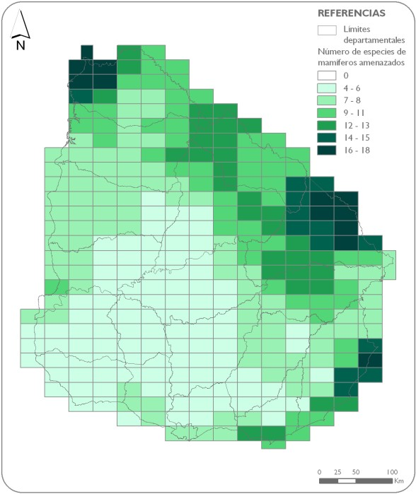
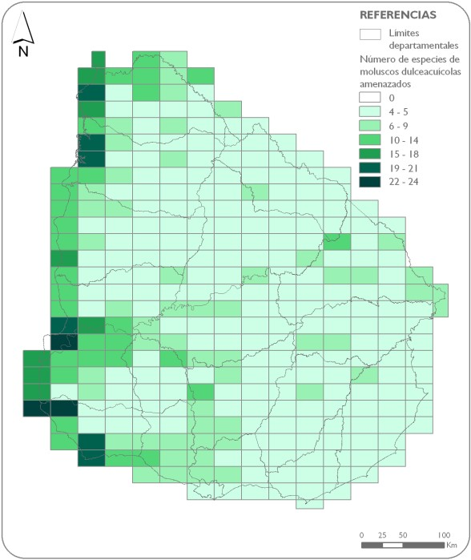
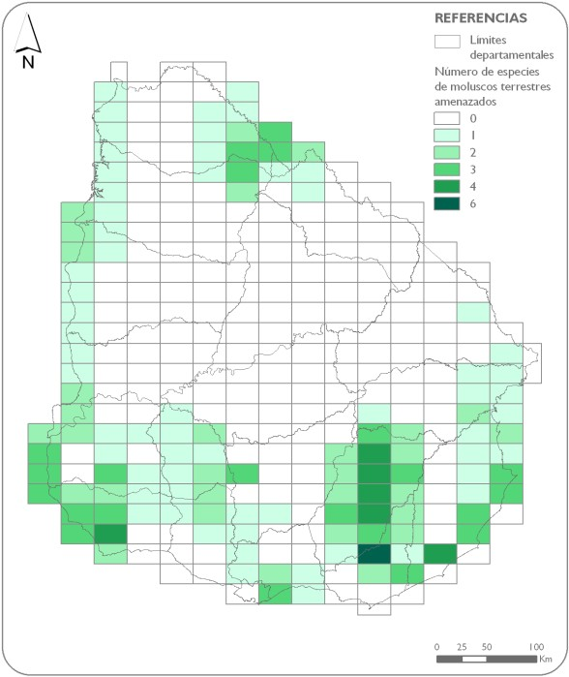
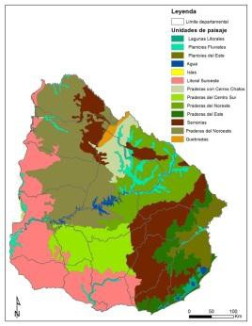
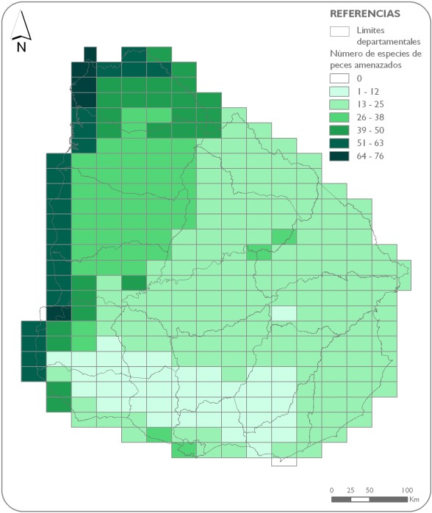
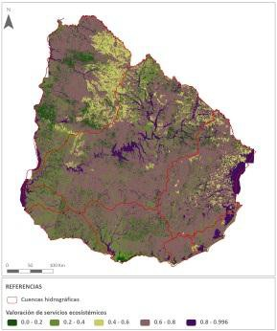
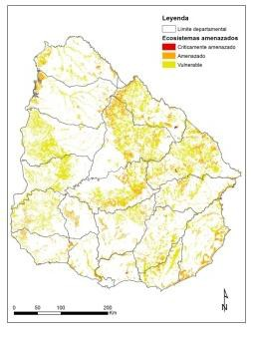
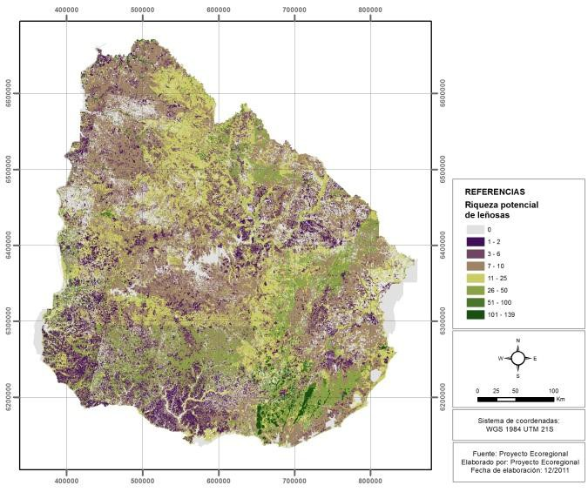
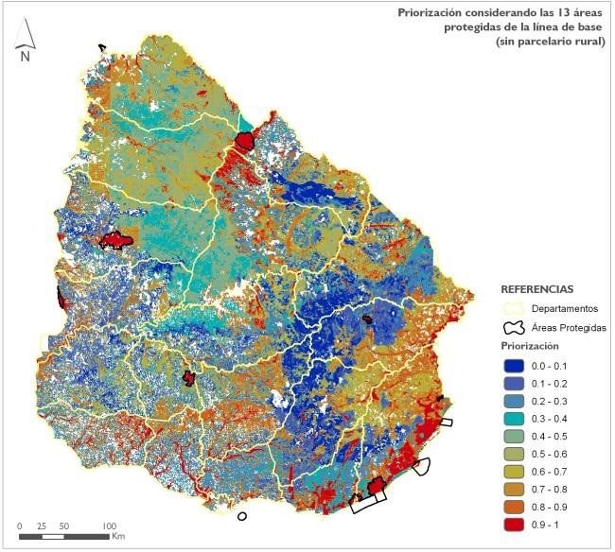
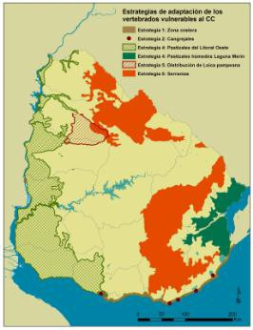
Priorización espacial para la conservación
Análisis de optimización Priorización jerárquica

Slide 37
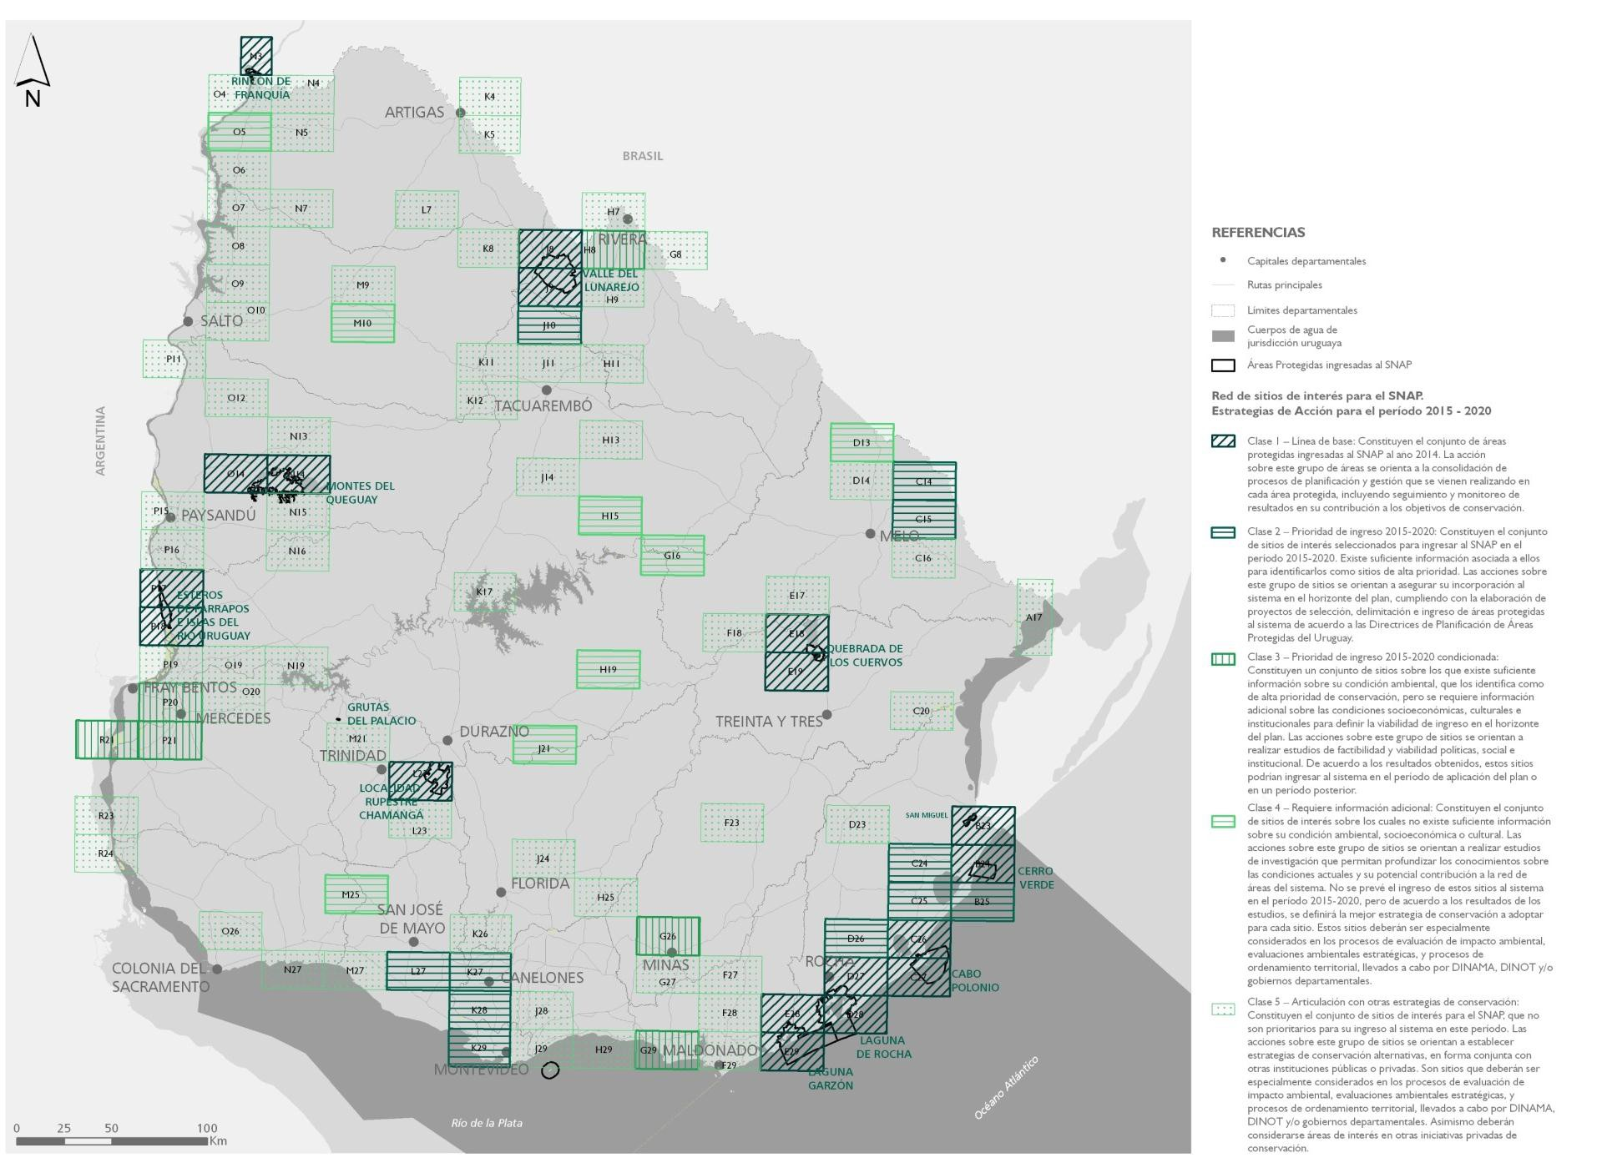
Priorización espacial para la conservación
Red de sitios del SNAP –
Plan Estratégico 2015 - 2020
Disponible: http://mvotma.gub.uy/ciudadania/item/10007173-plan-estrategico-para-el-sistema-nacional-de-areas- protegidas-2015-2020.html

Slide 38
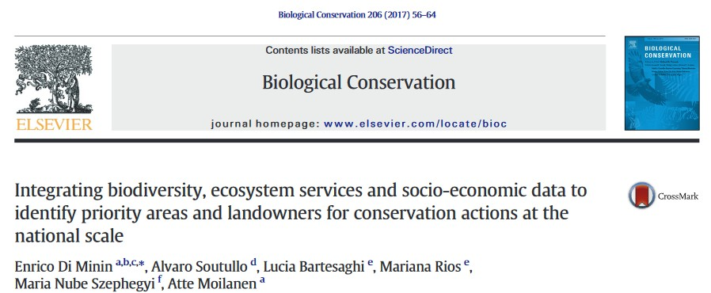
Priorización espacial para la conservación
Disponible:
https://www.dinama.gub.uy/visualizador/index.php?vis=sig#

Slide 39
05.
POLÍTICA AMBIENTAL ÁREAS PROTEGIDAS

Slide 40
AREAS PROTEGIDAS
Desde inicios del siglo XX existía en el Uruguay gestión de áreas protegidas Ministerio de Ganadería, Agricultura y Pesca (MGAP), Ministerio de Defensa Nacional (MDN) y algunas Intendencias Departamentales.
LEY 17.234 - 2000
Declara de “interés general” la creación de un SNAP enmarcada en el Convenio de Diversidad Biológica ratificado por Uruguay en 1993 y la Ley General de Protección Ambiental (Nº 17.283).
-Estipula dos posibles mecanismos para la incorporación de padrones privados al Sistema: (a) el propietario del padrón manifiesta su expresa voluntad (por ejemplo, firmando un acuerdo), (b) el Estado expropia el padrón mediante un procedimiento legalmente definido.
Decreto 52/005
Reglamentación de la LEY 17.234 que crea el SISTEMA NACIONAL DE ÁREAS NATURALES PROTEGIDAS

Slide 41
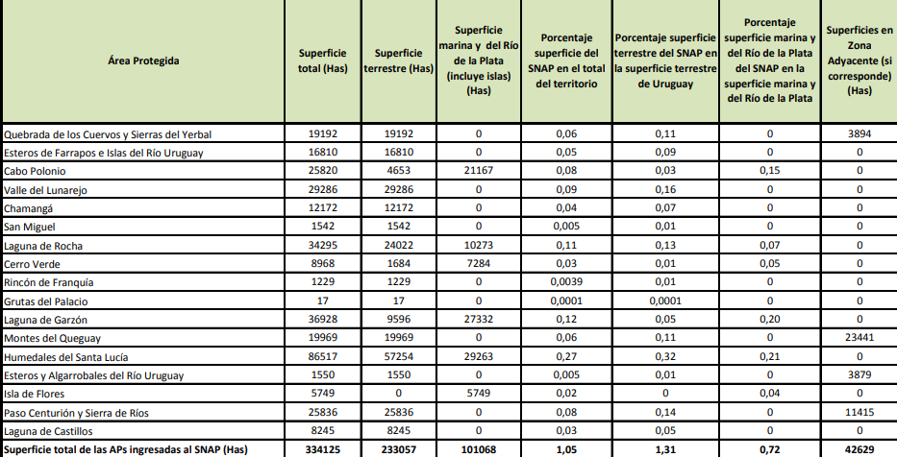
Fuente: https://www.gub.uy/ministerio-ambiente/politicas-y-gestion/tabla-superficies-del-snap

Slide 42
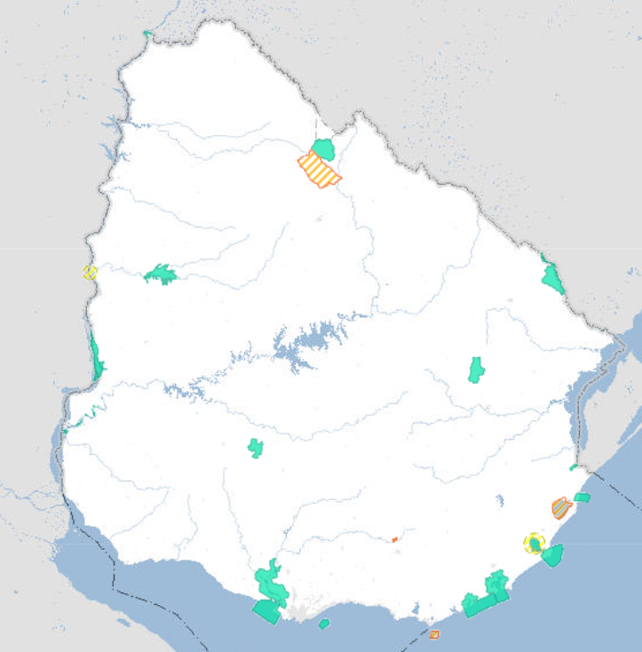
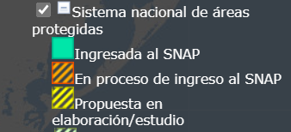

Slide 43
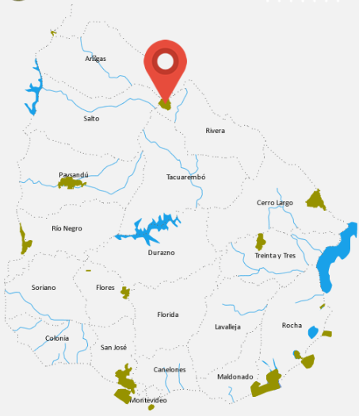
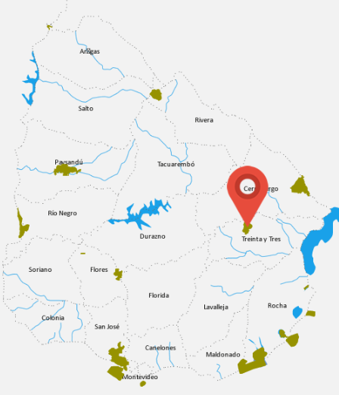
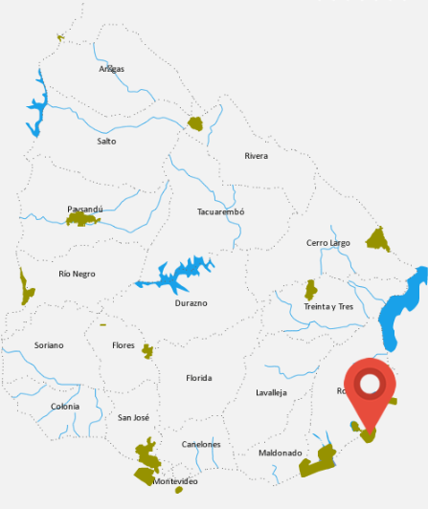
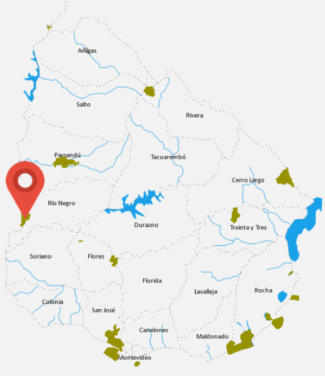
-VALLE DEL LUNAREJO (Rivera).
Superficie: 29.286 hectáreas.
-QUEBRADA DE LOS CUERVOS Y SIERRAS DEL YERBAL (Treinta y Tres).
Superficie: 19.192, zona adyacente: 3.894 hectáreas.
-CABO POLONIO (Rocha).
Superficie: 25.829 hectáreas
-ESTEROS DE FARRAPOS E ISLAS DEL RÍO URUGUAY (Río Negro).
Superficie: 16.810 hectáreas.

Slide 44
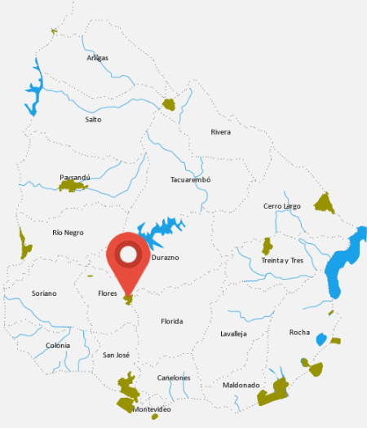
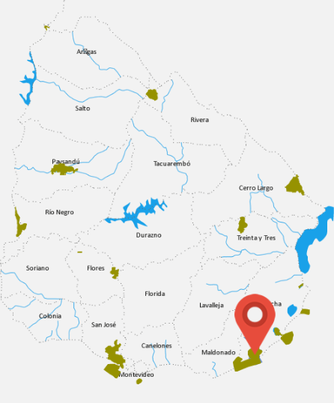
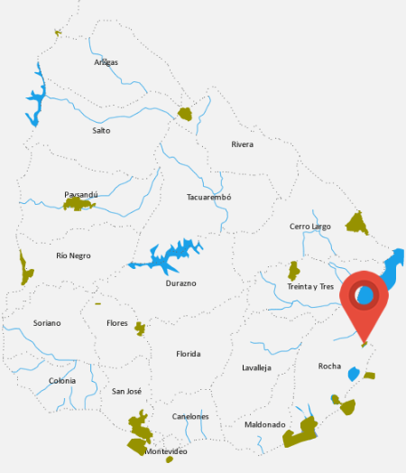
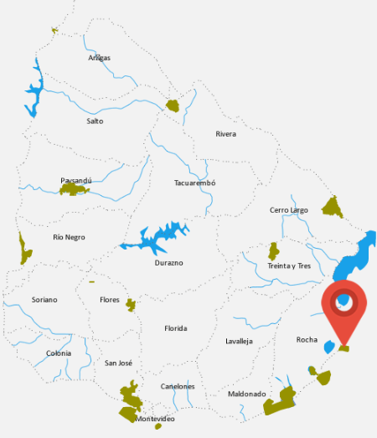
-LOCALIDAD RUPESTRE DEL CHAMANGÁ (Flores)
Superficie: 12.172 hectáreas
-LAGUNA DE ROCHA (Rocha).
Superficie: 34.295 hectáreas
-SAN MIGUEL (Rocha)
Superficie: 1.542 hectáreas.
-CERRO VERDE E ISLAS DE LA CORONILLA (Rocha)
Superficie: 8.968 hectáreas.

Slide 45
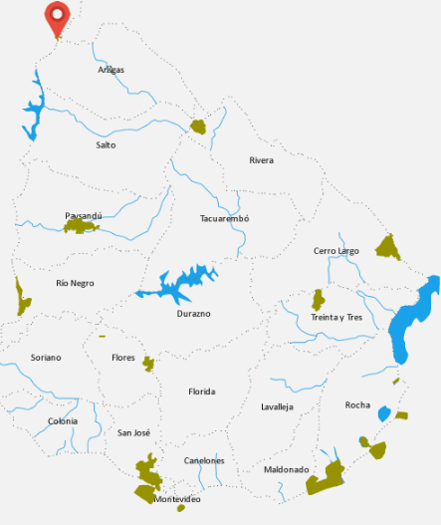
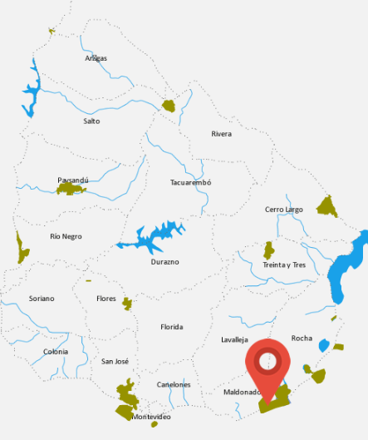
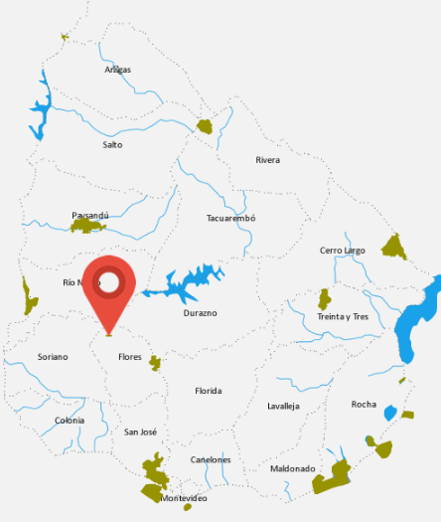
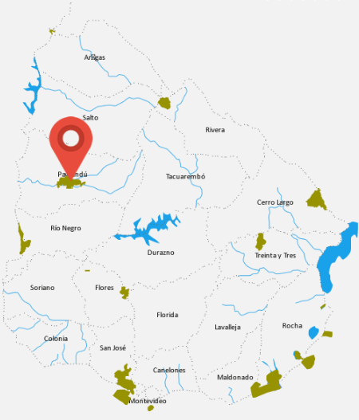
-RINCÓN DE FRANQUÍA (Artigas).
Superficie: 1.229 hectáreas
-LAGUNA GARZÓN (Maldonado).
Superficie: 36.928 hectáreas
-GRUTAS DEL PALACIO (Flores)
Superficie: 17 hectáreas.
-MONTES DEL QUEGUAY
(Paysandú)
Superficie: 19.969 hectáreas, zona adyacente: 23.441 hectáreas

Slide 46
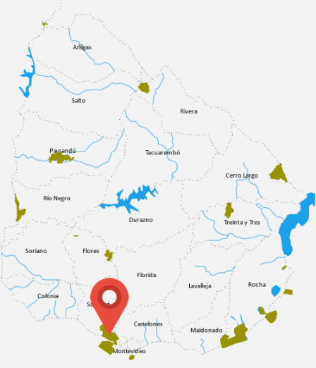
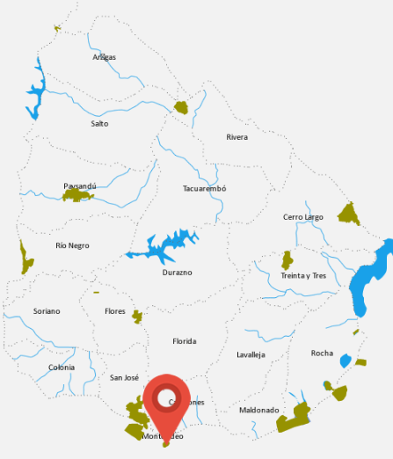
-HUMEDALES DE SANTA LUCÍA
(Canelones, Montevideo, San José)
Superficie: 86.517 hectáreas.
-ISLA DE FLORES (Montevideo
y Canelones)
Superficie: 5.749 hectáreas.
-ESTEROS Y ALGARROBALES DEL RÍO URUGUAY (Rio Negro).
Superficie: 1.613, zona adyacente: 3.879 hectáreas.
-PASO CENTURIÓN Y SIERRA
DE RÍOS (Cerro Largo).
Superficie: 25.836 hectáreas,
zona adyacente: 11.415
hectáreas.

Slide 47
-LAGUNA DE CASTILLOS (Rocha).
Superficie: 8.264 hectáreas.
-HUMEDALES . ISLAS DEL HUM (Soriano).
Superficie: 2226,8 hectáreas.
En todas estas áreas protegidas se encuentran personas viviendo, produciendo y usando esos espacios de forma especialmente cuidadosa para contribuir a la conservación de sus valores naturales y culturales a largo plazo. Personas aprendiendo y enseñando a usar y disfrutar el territorio bajo modalidades más amigables con el ambiente.
Proyecto de Selección y Delimitación del Área Protegida Arequita para su ingreso al Sistema Nacional de Áreas Protegidas:
https://www.gub.uy/ministerio-ambiente/comunicacion/publicaciones/proyecto-seleccion-delimitacion-del-area-protegida-arequita-para-su

Slide 49
07.
POLÍTICA AMBIENTAL DESDE LO FORESTAL

Slide 50
Evaluación de impacto ambiental- Caso Proyectos Forestales
01
02
03
Registro Forestal
-Plantación o reforestación -Entre 40 y 100ha
Solicitud Autorización Ambiental Previa (AAP)
-Mayor a 100ha -Plantación posterior a 2005 o reforestación de plantación posterior a 2005
Solicitud Autorización Ambiental Especial (SAAE)
-Mayor a 100ha -Reforestación de plantación anterior a 2005

Slide 51
¿QUÉ PASA CON LAS PLANTACIONES MENORES A 100HÁS?

Slide 52
Registro de Plantaciones Forestales
Decreto 405/21
Plantaciones Forestales entre 40 y 100 has – Forestaciones nuevas o Reforestaciones
Formulario WEB
Certificado titularidad y representación legal en papel MESA DE ENTRADA DINACEA
INSTRUCTIVO REGISTRO PLANTACIONES 40 – 100 has – CRITERIOS
Criterio 1: Medidas 5/8 de la RM 229/2015 de las fajas de amortiguación de los ríos Santa Lucía, San José y afluentes.
Criterio 2: cumplir la reglamentación de las Directrices Dptales.

Slide 53
a. El proyecto de plantación deberá realizarse en un 50% como mínimo, sobre terrenos forestales, los cuales corresponden a (área efectiva de plantación):
•Suelos de prioridad forestal
•Suelos clasificados USDA VI y VII
•Suelos clasificados USDA IVe* que presenten potencial riesgo de erosión de conformidad con los criterios que establezca la DGRN del MGAP
•Suelos ya forestados de conformidad con la normativa vigente al momento de la plantación.
Ocupación de suelos >50 % en suelos que no son de prioridad forestal la solicitud de registro deberá estar acompañado de un estudio semi-detallado de los otros suelos para verificar el tipo de clase (VI, VII y IVe) que conforman el 50% mínimo de plantación en terrenos forestales.
b. Cobertura forestada de la o las cuencas nivel 5 - deberá ser menor al 80% (ochenta porciento) del total de la superficie de cada cuenca superior a 10 km2(diez kilómetros cuadrados).
c. Ecosistemas prioritarios: no podrá intervenir ecosistemas prioritarios (como montes nativos, humedales,palmares, roquedales o arenales), permitiendo la adecuada conectividad entre los mismos, sin dejar parches aislados,
mantener como mínimo un distanciamiento o faja de amortiguación de: 20 m (veinte metros) a cursos de agua permanentes y montesnativos (bosque ribereño, parque y serrano); y, 10 m (diez metros)a cornisas, roquedales, humedales, palmares y grupos de árbolesnativos en zonas serranas.

Slide 54
¿QUÉ PASA CON LAS PLANTACIONES MAYORES A 100HÁS?

Slide 55
Plantaciones >100 has- Plantadas después 5/11/2005
Solicitud de Autorización Ambiental Previa
Etapas:
Comunicación de Proyecto-
Informe Comunicación
Formulario Comunicación
División Evaluación Impacto Ambiental
Solicitud de Información Complementaria . SI/NO
Informe de Clasificación
Proyectos A- Area Jurídica- Resolución Ministerial (RM)
Proyectos B o C:
Proyectos B- Evaluación Impacto Ambiental (EIA)- Informe Ambiental Resumen (IAR)-Manifiestos-Jurídica – RM
Proyectos C- EIA- IAR-Manifiestos-Audiencia Publica-Jurídica- RM

Slide 56
Plantaciones >100 has- Plantadas después 5/11/2005
CRITERIOS CLASIFICACION AAP
Documento Clasificación Proyectos Forestales- 3 versiones desde el año 2005.
DO-EIA-20_Aplicacion_de_Criterios_en_Clasificaciony_AAP_Forestales.pdf
DO-EIA-20-21_Aplicacion_de_Criterios_en_Clasificaciony_AAP_Forestales.pdf

Slide 57
Plantaciones >100 has- Plantadas antes 5/11/2005
Solicitud de Autorización Ambiental Especial. Decreto 405/21
Etapas:
Informe AAE
Formulario Comunicación
División Evaluación Impacto Ambiental
Solicitud de Información Complementaria
Informe de Aprobación
Area Jurídica-
Resolución Ministerial (RM)
Instructivo AAE-
Formulario WEB

Slide 58
Plantaciones >100 has- Plantadas antes 5/11/2005
AAE
-Informe detallado con Análisis Ambiental. Ver instructivo
medidas a implementar para prevenir impactos ambientales negativos,
medidas de restauración para minimizar los ambientes afectados por la plantación anterior
Conectividad ambientes
Areas de amortiguación o buffer.
Distancias a poblados.
-Plano diseño forestal de la nueva plantación y los ecosistemas naturales.
Identificar las áreas de conservación a mantener y/o a restaurar.

Slide 59
01.
POLÍTICA AMBIENTAL DESDE LO FORESTAL

Slide 60
LEY FORESTAL
No hay referencia al ambiente, pero….
Artículo 8º.- Los bosques particulares se calificarán según sus fines en la siguiente forma:
A) Protectores, cuando tengan fundamentalmente el fin de conservar el suelo, el agua y otros recursos naturales renovables.
Artículo 12.- Es obligatoria la plantación de bosques protectores en aquellos terrenos que lo requieran para una adecuada conservación o recuperación de los recursos naturales renovables
Artículo 24.- Prohíbese la corta y cualquier operación que atente contra la supervivencia del monte indígena, ……..
Artículo 25.- Queda prohibida la destrucción de los palmares naturales y cualquier operación que atente contra su supervivencia.

Slide 61
LEY FORESTAL
Medidas, que surgieron tanto desde el Sector Público como el Privado, que persiguen el objetivo estratégico de lograr el Manejo Forestal Sostenible (MFS) todas realizadas en ámbitos multiactor y con amplia discusión:
CÓDIGO NACIONAL DE BUENAS PRÁCTICAS FORESTALES (CNBPF) - 2004
Firmado por la Dirección General Forestal (DGF-MGAP), la Inspección General del Trabajo y la Seguridad Social (MTSS), la Dirección Nacional de Medio Ambiente (MVOTMA), el Instituto Nacional de Investigación Agropecuaria (INIA), el Departamento Forestal de la Facultad de Agronomía (FAGRO), la Asociación de Ingenieros Agrónomos del Uruguay (AIA), la Asociación de Empresas Contratistas Forestales del Uruguay y la Sociedad de Productores Forestales (SPF).
NORMAS UNIT 1152 – 1153 GESTION FORESTAL SOSTENIBLE – 2006- actualizadas 2020
Grupo técnico en el ámbito de la UNIT para desarrollar normas de Certificación Forestal nacionales que actualmente están homologadas por PEFC (Programme for the Endorsement of Forest Certifications.

Slide 62
06.
POLÍTICA AMBIENTAL CAMBIO CLIMÁTICO

Slide 63
POLÍTICA AMBIENTAL
LEY 16517
Se aprueba la Convención Marco de las Naciones Unidas sobre el Cambio Climático, aprobada en Nueva York el 9 de mayo de 1992 y suscrita en Río de Janeiro el 11 de junio del mismo año, en el marco de la Conferencia de las Naciones Unidas sobre el Medio Ambiente y el Desarrollo.
LEY 17279
Aprobación Del Protocolo De Kyoto. Convención Marco De Las Naciones Unidas Sobre El Cambio Climático.
Decreto N° 238/009
CREACION DEL SISTEMA NACIONAL DE RESPUESTA AL CAMBIO CLIMATICO Y VARIABILIDAD. DEROGACION RESOLUCION Nº 285/992

Slide 64
POLÍTICA AMBIENTAL

